Slide 1

PROJET Olist : Segmenter les clients d’un site de E-COMMERCE
Sherali assefy
09/10/2021

Slide 2
PLAN DE PRESENTATION
Nettoyage & ingénierie des données
Exploration des données
Modélisations envisagées

Slide 3

Contexte / MISSIONS
Fournir aux équipes d’e-commerce une segmentation des clients
Comprendre les différents types d’utilisateurs
Fournir aux équipes marketing une description actionnable de la segmentation
Proposer un contrat de maintenance basée sur analyse de la stabilité des segments au cours du temps.

Slide 4
Interprétation de la problématique et pistes de recherche envisagées
Analyse de la structure des données & Nettoyage
Analyse exploratoire & Feature Engineering
Modélisation avec classification non supervisée
Evaluation & choix des modèles adéquats
Explication des clusters
Exploration des données et sélection des features adéquats
Problème de classification non supervisée
Expliquer les clusters qui devront être réutilisables par OLIST pour leurs actions marketing
Schémas de travail

Slide 5

Préparation des données
Nettoyage
Feature engineering
Exploration

Slide 6
Nettoyage des données
Données réparties en 9 tables :
contenant les informations :Clients, géolocalisation, commandes, paiements, commentaires, produits, vendeurs, catégories de produits et traduction en anglais.

Slide 7
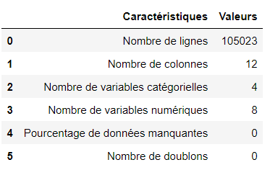
FEATURE ENGINEERING
Création de 10 nouvelles variables :
Nombre de commandes
Nombre de produits
Montant total des achats
Montant total des frais de port
Catégorie la plus achetée
Mode de paiement le plus fréquent
Ancienneté client
Facilités de paiement
Délais de livraison
Note moyenne des commentaires
Structure finale des données

Slide 8
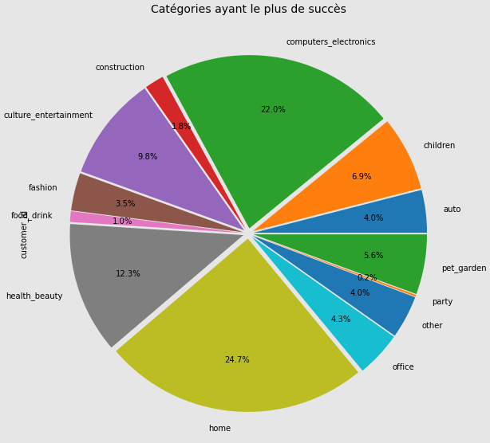
EXPLORATION DES Données / Analyse achats
59 % des achats concernent 3 catégories : Maison, Santé/beauté, et informatique/électronique

Slide 9
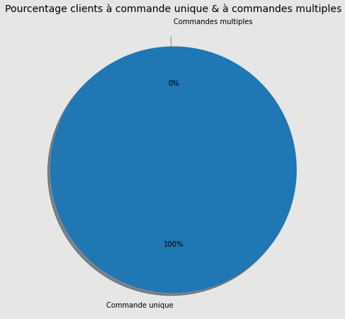
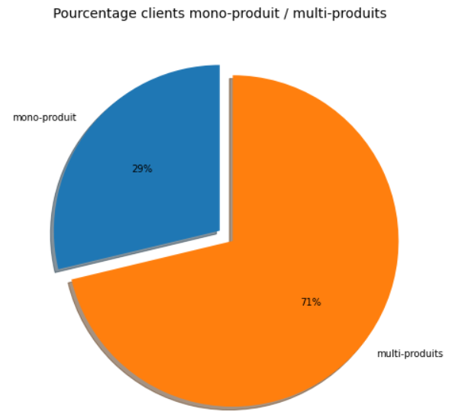
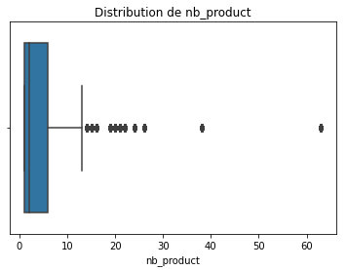
EXPLORATION DES Données / Analyse achats
100 % des clients ont réalisé qu’une seule commande mais 71 % d’entre eux ont acheté plusieurs produits

Slide 10
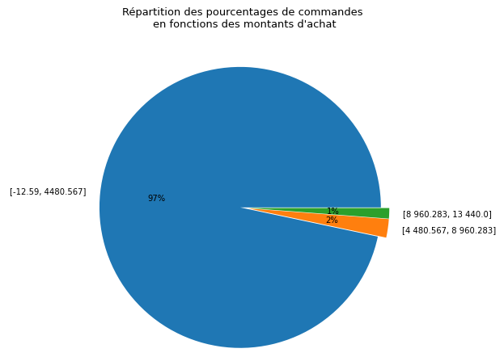
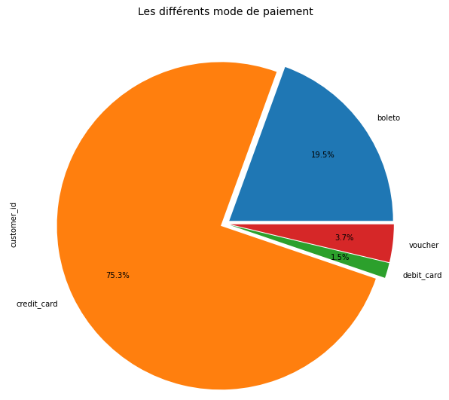
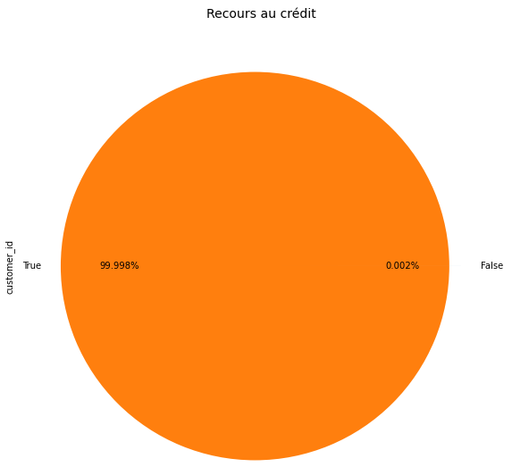
EXPLORATION DES Données / Analyse achats
97 % des commandes sont inférieures à un montant de 4 500
75 % des commandes sont payés par carte de crédit
100 % des clients ont recours aux facilités de paiements

Slide 11
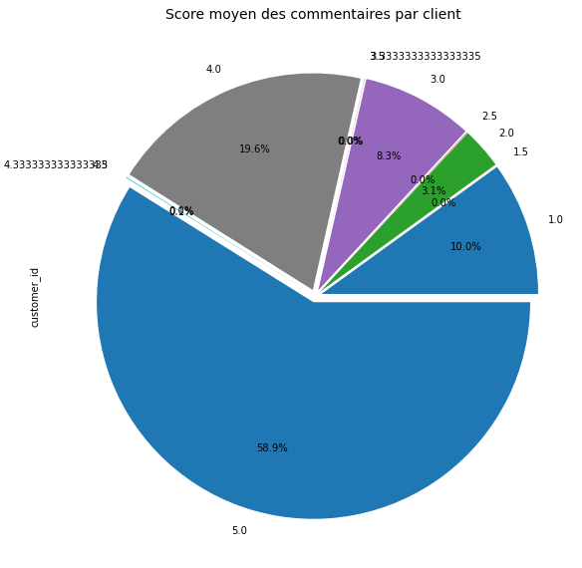
EXPLORATION DES Données / Analyse achats
78,5 % des clients attribuent les meilleures notes (4 & 5)

Slide 12
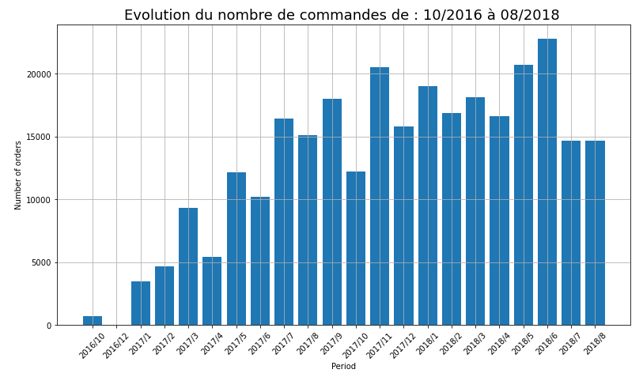
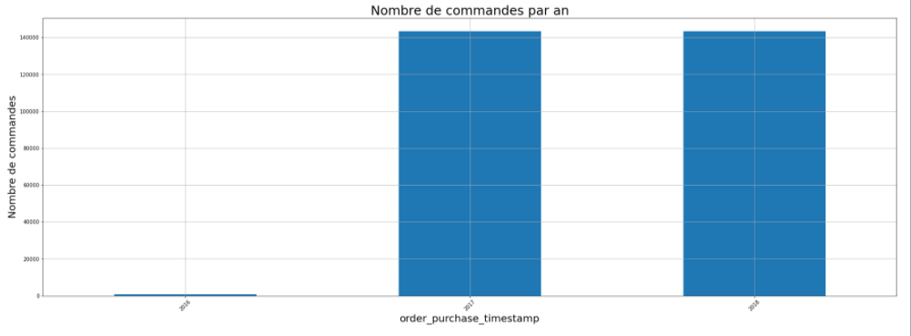
EXPLORATION DES Données / ANALYSE Évolution et saisonnalité des commandes
L’évolution des commandes semble haussière : à fin Août 2018 le site a réalisé autant de commandes que sur l’ensemble de l’année 2017.
Pas de phénomène de saisonnalité observé dans les analyses des ventes par jours/semaines/mois

Slide 13
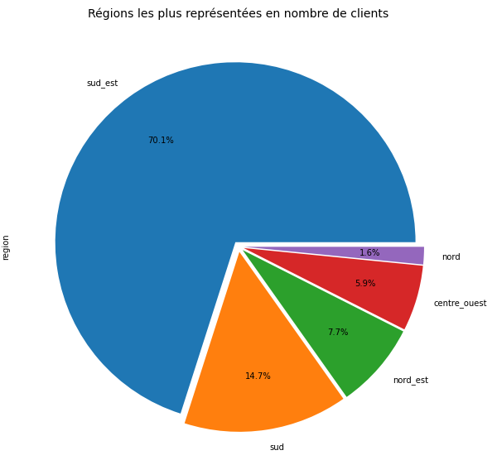
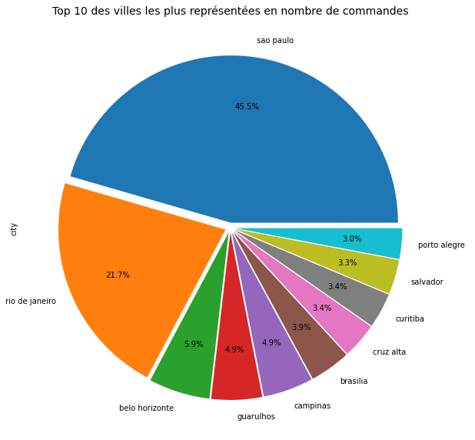
EXPLORATION DES Données / Analyse Géographique
Environ 85 % des clients proviennent de la Région Sud-Est & Sud
67 % des clients proviennent des villes de Sao paulo & de Rio de Janero

Slide 14
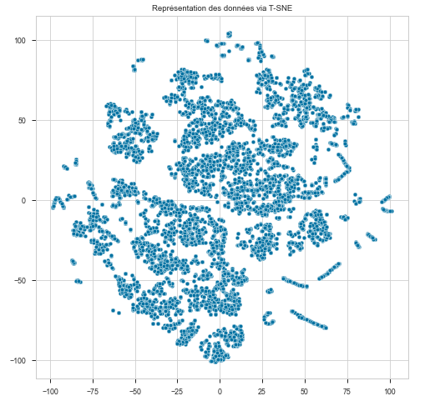
Finalisation préparation des données
Label Encoding des données catégorielles
StandardScaler
Réduction de dimension via T-SNE

Slide 15
MODélisation
Pistes de modélisations
Explication des clusters
Conclusion

Slide 16
Processus de clustering
Choix du modèle sur échantillon réduit (10k)
Application sur la totalité de l ’échantillon
Explication des Clusters
Détermination de la fréquence de mise à jour

Slide 17
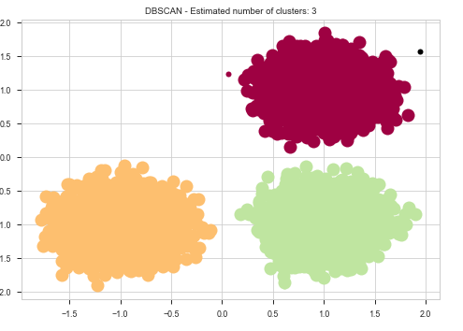
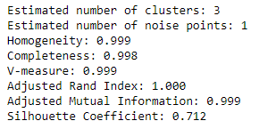
MODélisation / DBSCAN
Hyperparamètres : eps =0.3,
min_samples=10
Metrics :

Slide 18
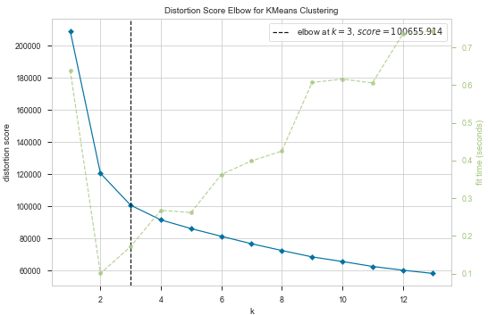
MODélisation / K-MEANS
Evaluation du nombre de clusters optimum : Distorsion score

Slide 19
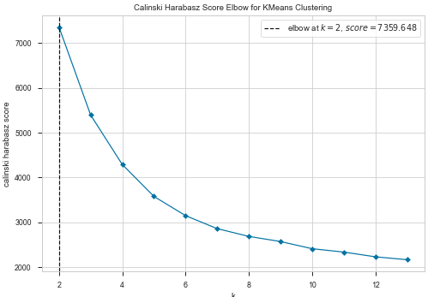
MODélisation / K-MEANS
Evaluation du nombre de clusters optimum : Calinski Harabasz Score

Slide 20
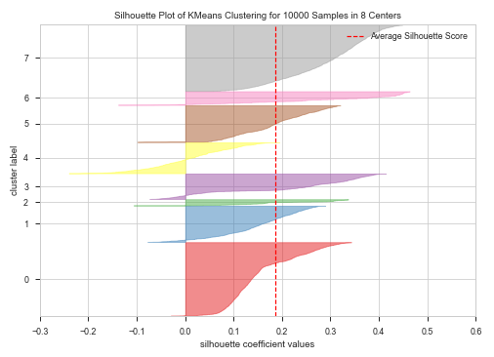
MODélisation / K-MEANS
Stabilité des Clusters : moyenne des scores de silhouettes pour 8 clusters

Slide 21
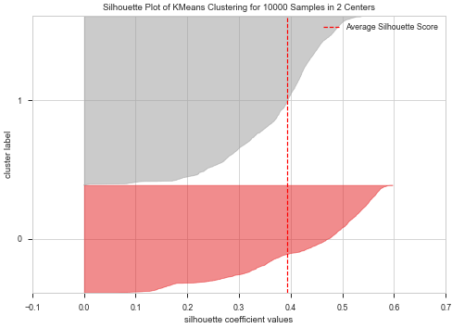
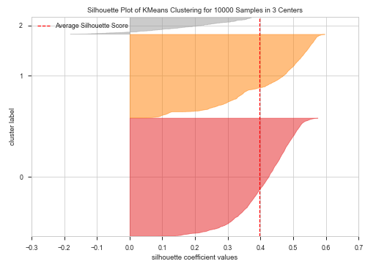
MODélisation / K-MEANS
Stabilité des Clusters : moyenne des scores de silhouettes pour 2 & 3 clusters

Slide 22
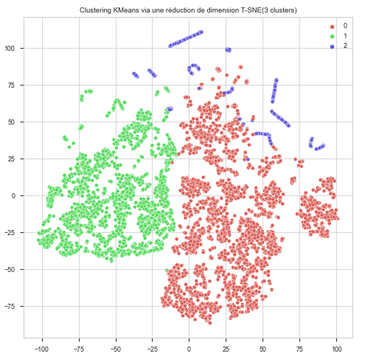
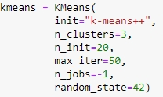
Modélisation / K-MEANS
Hyperparamètres :

Slide 23
CHOIX DU Modèle final
Choix de K-Means pour l’explication des clusters sur la totalité des données pour 2 raisons :
La rapidité de calcul : 3.46 secondes sur la totalité des données contre plusieurs heures pour DBSCAN
Conservation du nombre de clusters initiaux ainsi que leurs caractéristiques avec K-MEANS

Slide 24
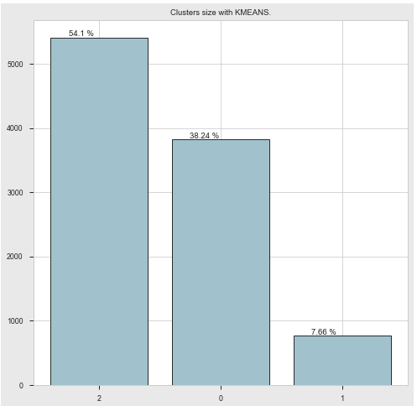
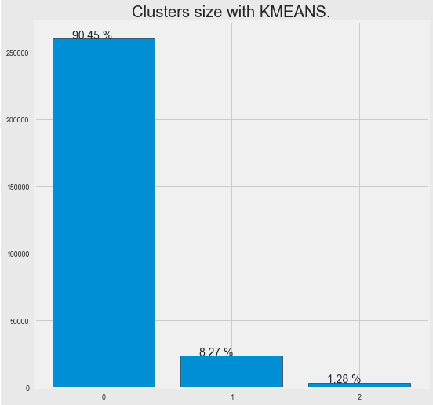
Explication des clusters
Bien que les proportions des clusters changent entre les 2 jeux de données, les caractéristiques des clusters restent inchangées
Jeu de données réduit
Jeu de données complet

Slide 25
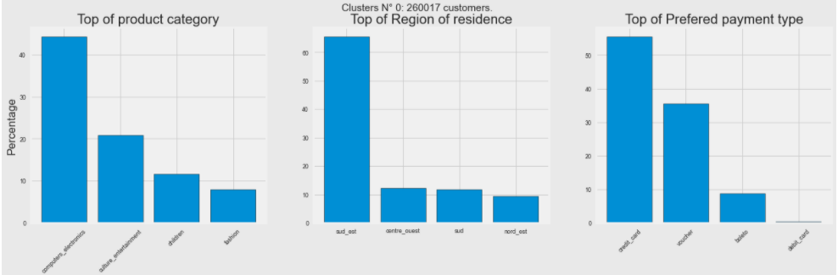
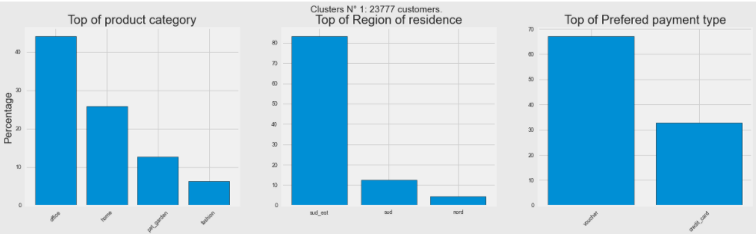
Explication des clusters
Top moyen de paiement:
voucher
Top produit:
office & home

Slide 26
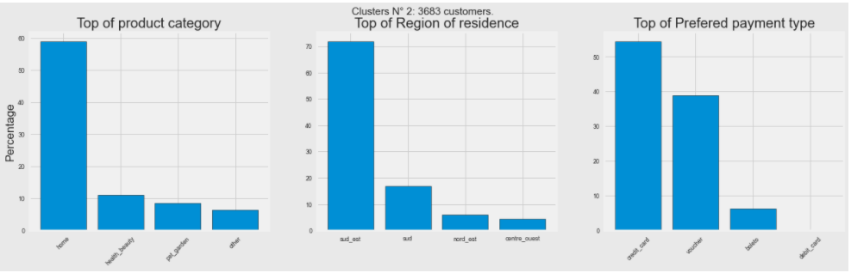
Explication des clusters

Slide 27
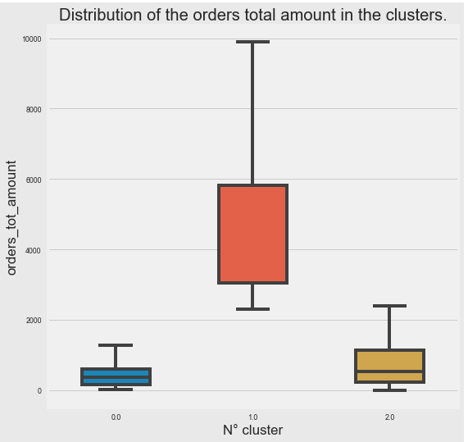
Explication des clusters
Le cluster 1 se distingue très nettement en montant d’achats

Slide 28
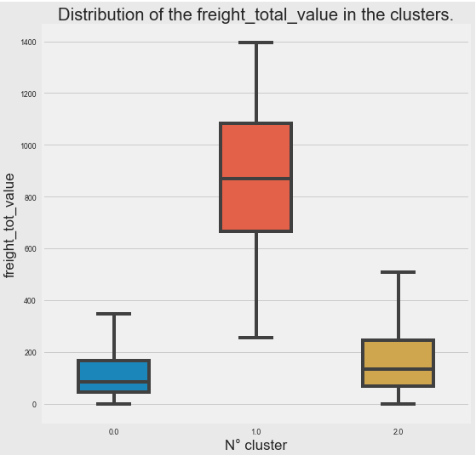
Explication des clusters
Le cluster 1 paye d’avantage de frais de port

Slide 29
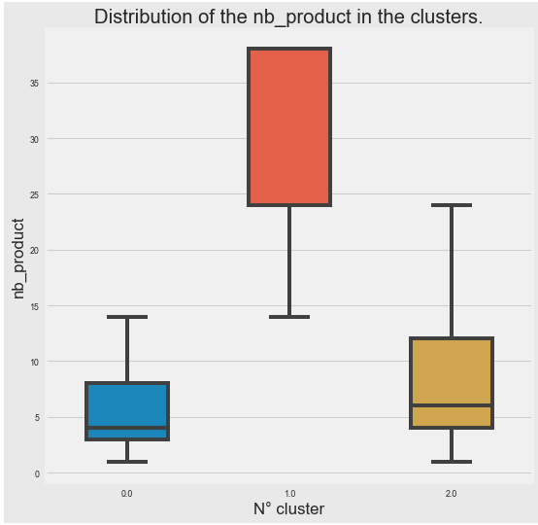
Explication des clusters
Le cluster 1 achète également d’avantage de produits

Slide 30
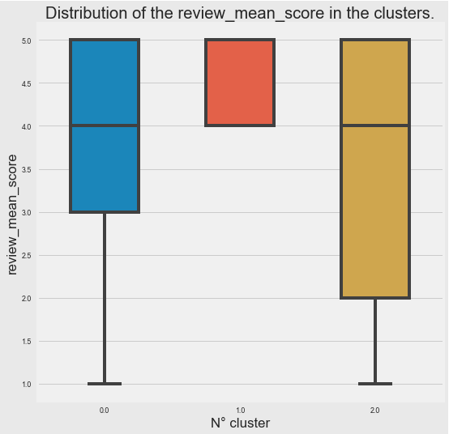

Explication des clusters
Le cluster 1 attribue les meilleurs notes. Aucune note en dessous de 4
Attention au cluster 2:
Beaucoup de mauvaise notes attribuées

Slide 31
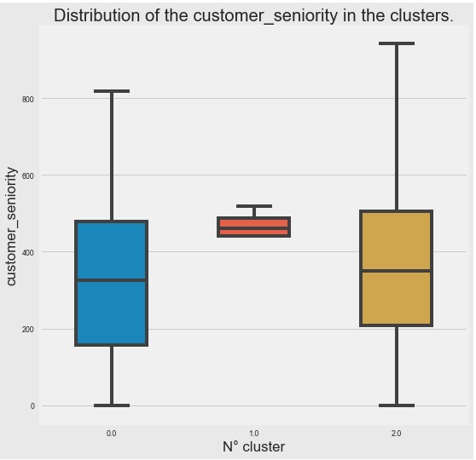
Explication des clusters
Le cluster 1 sont en moyenne les clients les plus récents. Mais ils n’ont pas fait de commande depuis plus de 400 j

Slide 32
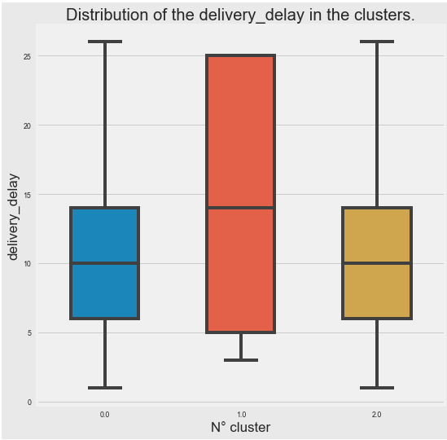
Explication des clusters
Les délais de commande sont à surveiller pour tous les clusters et en particulier pour le cluster 1

Slide 33
Contrat de maintenance
Identification de la période de maintenance:
Préconisation 3 mois : réduction du jeu de données sur la variable durée et
vérification du coefficient de silhouette, du nombre de clusters et des valeurs des variables
> Néanmoins, on observe que les caractéristiques des features sont stables en passant du jeu de données réduit au jeu de données complet

Slide 34
CONCLUSION
Application des algorithmes de classification non supervisée à une problématique métier
Identification de points de vigilance auprès des clients et d’actions à réaliser
Limites du clustering proposé:
Certaines problématiques sont visibles dans l’analyse exploratoire des données : peu d’apport des algorithmes.
Un cluster avec 90 % des clients est peu compréhensible (bien qu’il peut amener à effectuer une action rapide sur les 10 % de clients « atypiques »)
Pistes d’amélioration :
Introduction d’un scoring RFM
Données plus précise sur les clients (société/particulier, âge, sexe, profession)

Slide 35

Merci de votre attention

